Slide 1
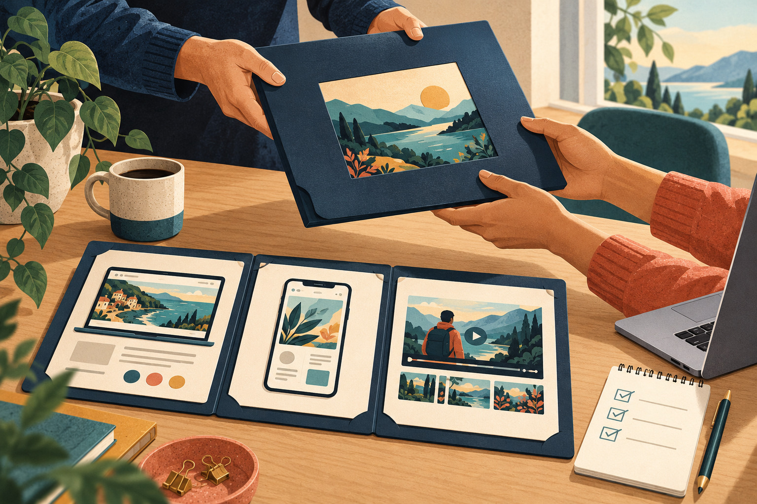
27
КОД ОПОРУ
Чотири кадри для TikTok
60 хвилин
КОД ОПОРУ Урок 27 Книга: с. 135
1 / 18
Notes:
Джерело: «ШІ на практиці», українська редакція 30.10.2026, урок 27, с. 135. Сценарій L27.
Transfer files between your computer and Android device: https://support.google.com/android/answer/9064445
How to edit a video in Clipchamp: https://support.microsoft.com/en-us/clipchamp/how-to-edit-a-video-in-clipchamp
How to change the aspect ratio of a video: https://support.microsoft.com/en-au/clipchamp/how-to-change-the-aspect-ratio-of-a-video
Exporting and saving a video in Clipchamp: https://support.microsoft.com/en-us/clipchamp/exporting-and-saving-a-video-in-clipchamp
ПІДГОТОВКА
Підготуйте главу 27, книжку, ручку, коробку, стійку опору та телефон для знімання рук і столу.
Знайдіть у Windows папку Documents\AI-practice\content; чотири нові записи не змішуйте з desk-raw.
Перевірте доступний особистий Clipchamp і USB передавання з уроку 21.
Підготуйте два власні короткі приклади початку: загальний стіл і книжка, для якої немає місця; не приписуйте їх учням.
Відкрийте точні репліки й часові межі з prompts, перевірте, що немає адрес, приватних екранів або сторонньої музики.
Передумови: L21, L25, L26
Уроки 30–32 є альтернативними поглибленими практикумами. Перед заняттям звірте доступний інтерфейс з офіційними джерелами книги.
Ілюстрація: наявний матеріал відповідного розділу книги.

Slide 2
Результат заняття
Складете чотири кадри із запланованою сумою 32 секунди.
Знімете початок і результат та змонтуєте власну версію.
Перевірите desk-tiktok.mp4 на телефоні зі звуком і без нього.
КОД ОПОРУ Урок 27 Книга: с. 135
2 / 18
Notes:
Джерело: «ШІ на практиці», українська редакція 30.10.2026, урок 27, с. 135. Сценарій L27.
Transfer files between your computer and Android device: https://support.google.com/android/answer/9064445
How to edit a video in Clipchamp: https://support.microsoft.com/en-us/clipchamp/how-to-edit-a-video-in-clipchamp
How to change the aspect ratio of a video: https://support.microsoft.com/en-au/clipchamp/how-to-change-the-aspect-ratio-of-a-video
Exporting and saving a video in Clipchamp: https://support.microsoft.com/en-us/clipchamp/exporting-and-saving-a-video-in-clipchamp
ПОВНІ РЕЗУЛЬТАТИ ЗА СЦЕНАРІЄМ
Учень планує чотири кадри із сумою 32 секунди.
Записує зрозумілий початок і завершений результат та монтує власну версію.
Відкриває desk-tiktok.mp4 на телефоні й перевіряє його зі звуком і без нього.

Slide 3
Порівняння двох початків
01
Перегляньте перший запис без звуку: загальний вигляд столу.
02
У другому записі книжці немає місця на столі.
03
Оберіть зрозуміліший початок. Яку проблему він показує?
КОД ОПОРУ Урок 27 Книга: с. 135 0–6 хв
3 / 18
Notes:
Джерело: «ШІ на практиці», українська редакція 30.10.2026, урок 27, с. 135. Сценарій L27.
Transfer files between your computer and Android device: https://support.google.com/android/answer/9064445
How to edit a video in Clipchamp: https://support.microsoft.com/en-us/clipchamp/how-to-edit-a-video-in-clipchamp
How to change the aspect ratio of a video: https://support.microsoft.com/en-au/clipchamp/how-to-change-the-aspect-ratio-of-a-video
Exporting and saving a video in Clipchamp: https://support.microsoft.com/en-us/clipchamp/exporting-and-saving-a-video-in-clipchamp
Викладач використовує власні підготовлені приклади. Учні називають видимий предмет або дію, що пояснює проблему.
ЕТАП 1. 0–6 хв. Початок, який пояснює проблему
СЛОВА ВИКЛАДАЧА
Перший кадр має дати глядачеві зрозуміле запитання. Просто стіл може нічого не пояснити, а книжка без місця відразу показує проблему. Це спосіб зробити зміст ясним, а не обіцянка великої кількості переглядів.
ПОКАЗ НА ЕКРАНІ
Відтворіть два підготовлені початки без звуку. Покажіть книжкову репліку «Куди покласти книжку, коли стіл зайнятий?»
ДІЇ УЧНІВ
Учні обирають зрозуміліший кадр і пояснюють, яку дію очікують побачити далі.
ПЕРЕВІРКА
Відповідь називає проблему з місцем, а не лише оцінку «красивіше».

Slide 4
Коротка вступна репліка
Перевір мій сценарій короткого відео: немає місця для книжки; прибираю зайве; залишаю потрібне; показую результат. Чотири кадри: 4, 10, 10 і 8 секунд. Запропонуй одну коротку вступну репліку українською. Не додавай нових предметів або обіцянок.
Повний запит: L27_prompts.txt
КОД ОПОРУ Урок 27 Книга: с. 135 6–16 хв
4 / 18
Notes:
Джерело: «ШІ на практиці», українська редакція 30.10.2026, урок 27, с. 135. Сценарій L27.
Transfer files between your computer and Android device: https://support.google.com/android/answer/9064445
How to edit a video in Clipchamp: https://support.microsoft.com/en-us/clipchamp/how-to-edit-a-video-in-clipchamp
How to change the aspect ratio of a video: https://support.microsoft.com/en-au/clipchamp/how-to-change-the-aspect-ratio-of-a-video
Exporting and saving a video in Clipchamp: https://support.microsoft.com/en-us/clipchamp/exporting-and-saving-a-video-in-clipchamp
Обраний вступ збережіть із планом у content\tiktok-script.txt.
ЕТАП 2. 6–16 хв. Чотири часові блоки
СЛОВА ВИКЛАДАЧА
Ми стискаємо знайому історію до чотирьох кадрів: запитання, прибирання, потрібні речі, читання. Чотири плюс десять плюс десять плюс вісім — тридцять дві секунди. Для кожного блока потрібна дія, а не лише фраза на екрані.
ПОКАЗ НА ЕКРАНІ
Надішліть у чат короткий запит із prompts. У Блокноті збережіть обраний вступ і книжкові чотири рядки як content\tiktok-script.txt; покажіть межі 0–4, 4–14, 14–24, 24–32.
ДІЇ УЧНІВ
Кожен читає репліки вголос, звіряє тривалість і перевіряє наявні предмети.
ПЕРЕВІРКА
План має чотири кадри; останній показує відкриту книжку на звільненому місці.
ПОВНИЙ ЗАПИТ. Вступна репліка
Перевір мій сценарій короткого відео: немає місця для книжки; прибираю зайве; залишаю потрібне; показую результат. Чотири кадри: 4, 10, 10 і 8 секунд. Запропонуй одну коротку вступну репліку українською. Не додавай нових предметів або обіцянок.
ОЧІКУВАНИЙ РЕЗУЛЬТАТ
Короткий вступ, який можна вимовити в першому кадрі; наприклад книжкове запитання.

Slide 5
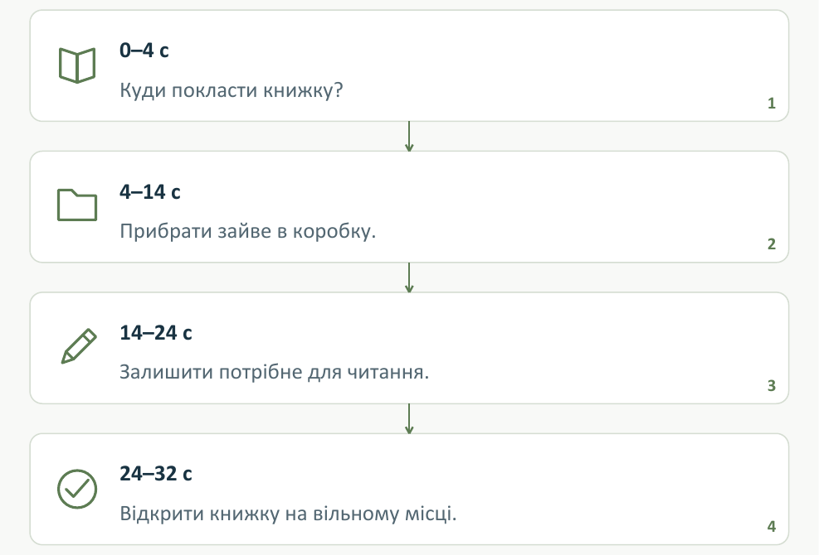
Час і дія кожного кадру (1/2)
Чотири кадри: проблема, дві дії та результат. План триває 32 секунди; у фіналі книжка відкрита на вільному столі.
КОД ОПОРУ Урок 27 Книга: с. 135 6–16 хв
5 / 18
Notes:
Джерело: «ШІ на практиці», українська редакція 30.10.2026, урок 27, с. 135. Сценарій L27.
Transfer files between your computer and Android device: https://support.google.com/android/answer/9064445
How to edit a video in Clipchamp: https://support.microsoft.com/en-us/clipchamp/how-to-edit-a-video-in-clipchamp
How to change the aspect ratio of a video: https://support.microsoft.com/en-au/clipchamp/how-to-change-the-aspect-ratio-of-a-video
Exporting and saving a video in Clipchamp: https://support.microsoft.com/en-us/clipchamp/exporting-and-saving-a-video-in-clipchamp
ІЛЮСТРАЦІЯ
Кінцевий кадр відповідає на вступне питання.
Фрагменти тієї самої книжкової схеми збільшено по рядах. Порядок кроків і підписи збережено.
Джерело: Книга «ШІ на практиці», українська редакція 30.10.2026, с. 137
Перевірте суму 4 + 10 + 10 + 8 = 32. Дія й репліка повинні вміщуватися разом.

Slide 6
Час і дія кожного кадру (2/2)
КОД ОПОРУ Урок 27 Книга: с. 135 6–16 хв
6 / 18
Notes:
Джерело: «ШІ на практиці», українська редакція 30.10.2026, урок 27, с. 135. Сценарій L27.
Transfer files between your computer and Android device: https://support.google.com/android/answer/9064445
How to edit a video in Clipchamp: https://support.microsoft.com/en-us/clipchamp/how-to-edit-a-video-in-clipchamp
How to change the aspect ratio of a video: https://support.microsoft.com/en-au/clipchamp/how-to-change-the-aspect-ratio-of-a-video
Exporting and saving a video in Clipchamp: https://support.microsoft.com/en-us/clipchamp/exporting-and-saving-a-video-in-clipchamp
ІЛЮСТРАЦІЯ
Кінцевий кадр відповідає на вступне питання.
Фрагменти тієї самої книжкової схеми збільшено по рядах. Порядок кроків і підписи збережено.
Джерело: Книга «ШІ на практиці», українська редакція 30.10.2026, с. 137
Перевірте суму 4 + 10 + 10 + 8 = 32. Дія й репліка повинні вміщуватися разом.

Slide 7
Репліки для репетиції
0–4: «Куди покласти книжку, коли стіл зайнятий?»
4–14: «Спочатку прибираю те, що зараз не використовую».
14–24: «Залишаю потрібне для читання. Дрібниці складаю збоку».
24–32: «Тепер можна починати. Яку маленьку ділянку звільните ви?»
Повний запит: L27_prompts.txt
КОД ОПОРУ Урок 27 Книга: с. 135 6–16 хв
7 / 18
Notes:
Джерело: «ШІ на практиці», українська редакція 30.10.2026, урок 27, с. 135. Сценарій L27.
Transfer files between your computer and Android device: https://support.google.com/android/answer/9064445
How to edit a video in Clipchamp: https://support.microsoft.com/en-us/clipchamp/how-to-edit-a-video-in-clipchamp
How to change the aspect ratio of a video: https://support.microsoft.com/en-au/clipchamp/how-to-change-the-aspect-ratio-of-a-video
Exporting and saving a video in Clipchamp: https://support.microsoft.com/en-us/clipchamp/exporting-and-saving-a-video-in-clipchamp
Це демонстраційний текст сценарію. Прочитайте зі секундоміром і збережіть у tiktok-script.txt.
ПОВНИЙ ЗАПИТ. Точні репліки
0–4: «Куди покласти книжку, коли стіл зайнятий?» 4–14: «Спочатку прибираю те, що зараз не використовую». 14–24: «Залишаю потрібне для читання. Дрібниці складаю збоку». 24–32: «Тепер можна починати. Яку маленьку ділянку звільните ви?»
ОЧІКУВАНИЙ РЕЗУЛЬТАТ
Чотири дії й завершене мовлення; запланована сума 32 секунди.

Slide 8
Підготовка запису
01
Телефон вертикально й нерухомо.
02
Камера: за наявності 1080p, 30 кадрів/с.
03
Руки та книжка вміщуються в кадрі.
04
Перевірте голос перед рештою записів.
КОД ОПОРУ Урок 27 Книга: с. 135 16–26 хв
8 / 18
Notes:
Джерело: «ШІ на практиці», українська редакція 30.10.2026, урок 27, с. 135. Сценарій L27.
Transfer files between your computer and Android device: https://support.google.com/android/answer/9064445
How to edit a video in Clipchamp: https://support.microsoft.com/en-us/clipchamp/how-to-edit-a-video-in-clipchamp
How to change the aspect ratio of a video: https://support.microsoft.com/en-au/clipchamp/how-to-change-the-aspect-ratio-of-a-video
Exporting and saving a video in Clipchamp: https://support.microsoft.com/en-us/clipchamp/exporting-and-saving-a-video-in-clipchamp
Приберіть приватні екрани й вимкніть сторонню музику.
ЕТАП 3. 16–26 хв. Знімання до і після
СЛОВА ВИКЛАДАЧА
Знову починаємо з кадру «до», поки стіл не змінено. Телефон стоїть нерухомо, руки та книжка лишаються в кадрі. Запас по секунді на краях дасть змогу прибрати очікування, не обрізаючи дію.
ПОКАЗ НА ЕКРАНІ
Камера → Відео, за наявності 1080p і 30 кадрів/с. Покажіть перший кадр і коротко перевірте звук перед рештою записів.
ДІЇ УЧНІВ
Учні записують чотири фрагменти з точними репліками або працюють з наданими викладачем кадрами, позначивши джерело.
ПЕРЕВІРКА
Початковий кадр знято до прибирання, фінальний — після; голос розбірливий.

Slide 9
Чотири записи
01
Почніть із кадру «до».
02
Запишіть відповідні дії й репліки.
03
Залишайте секунду запасу на краях.
04
Перевірте завершену дію останнього кадру.
КОД ОПОРУ Урок 27 Книга: с. 135 16–26 хв
9 / 18
Notes:
Джерело: «ШІ на практиці», українська редакція 30.10.2026, урок 27, с. 135. Сценарій L27.
Transfer files between your computer and Android device: https://support.google.com/android/answer/9064445
How to edit a video in Clipchamp: https://support.microsoft.com/en-us/clipchamp/how-to-edit-a-video-in-clipchamp
How to change the aspect ratio of a video: https://support.microsoft.com/en-au/clipchamp/how-to-change-the-aspect-ratio-of-a-video
Exporting and saving a video in Clipchamp: https://support.microsoft.com/en-us/clipchamp/exporting-and-saving-a-video-in-clipchamp
За відсутності телефона можна працювати з наданими викладачем кадрами, позначивши джерело.

Slide 10
Перерва 5 хвилин
5 хвилин
Чотири записи залишаються в галереї.
Нові фрагменти поки не знімайте.
Відпочиньте від екрана.
КОД ОПОРУ Урок 27 Книга: с. 135 26–31 хв
10 / 18
Notes:
Джерело: «ШІ на практиці», українська редакція 30.10.2026, урок 27, с. 135. Сценарій L27.
Transfer files between your computer and Android device: https://support.google.com/android/answer/9064445
How to edit a video in Clipchamp: https://support.microsoft.com/en-us/clipchamp/how-to-edit-a-video-in-clipchamp
How to change the aspect ratio of a video: https://support.microsoft.com/en-au/clipchamp/how-to-change-the-aspect-ratio-of-a-video
Exporting and saving a video in Clipchamp: https://support.microsoft.com/en-us/clipchamp/exporting-and-saving-a-video-in-clipchamp
Після перерви матеріали переносять в окрему папку.
ЕТАП 4. 26–31 хв. Перерва
СЛОВА ВИКЛАДАЧА
Залиште записи збереженими в галереї та відпочиньте. Після перерви перенесемо їх у нову папку, не замінюючи матеріали першого ролика.
ПОКАЗ НА ЕКРАНІ
Покажіть лише кількість чотирьох навчальних фрагментів.
ДІЇ УЧНІВ
Учасники роблять перерву; додаткового запису не потрібно.
ПЕРЕВІРКА
Чотири фрагменти не видалені.

Slide 11
Нові вихідні файли
01
Створіть content\tiktok-raw і скопіюйте туди відео через USB у режимі File Transfer.
02
Назви: 01-question, 02-clear, 03-keep, 04-read.
03
Збережіть справжні розширення.
04
Відкрийте кожну копію.
КОД ОПОРУ Урок 27 Книга: с. 135 31–43 хв
11 / 18
Notes:
Джерело: «ШІ на практиці», українська редакція 30.10.2026, урок 27, с. 135. Сценарій L27.
Transfer files between your computer and Android device: https://support.google.com/android/answer/9064445
How to edit a video in Clipchamp: https://support.microsoft.com/en-us/clipchamp/how-to-edit-a-video-in-clipchamp
How to change the aspect ratio of a video: https://support.microsoft.com/en-au/clipchamp/how-to-change-the-aspect-ratio-of-a-video
Exporting and saving a video in Clipchamp: https://support.microsoft.com/en-us/clipchamp/exporting-and-saving-a-video-in-clipchamp
Папка desk-raw попереднього ролика лишається незмінною.
ЕТАП 5. 31–43 хв. Вихідні файли та монтаж
СЛОВА ВИКЛАДАЧА
Номер у назві допомагає зберегти порядок, але після копіювання все одно відкриємо кожний файл. Новий проєкт Desk TikTok не замінює Desk 40s. Редактор працює з копіями, тому джерела можна використати для повторної правки.
ПОКАЗ НА ЕКРАНІ
USB → File Transfer → створіть content\tiktok-raw. Копії: 01-question, 02-clear, 03-keep, 04-read зі справжніми розширеннями. Clipchamp → Create a new video → Desk TikTok → 9:16 → Import media; розташуйте чотири файли послідовно.
ДІЇ УЧНІВ
Учні обрізають до приблизно 4, 10, 10 і 8 секунд та зсувають кліпи впритул.
ПЕРЕВІРКА
Немає чорного проміжку, слова й дії завершені; допустиме невелике відхилення від 32 секунд.

Slide 12
Проєкт Desk TikTok
01
Clipchamp → Create a new video.
02
Назва Desk TikTok, полотно 9:16.
03
Import media: чотири файли з tiktok-raw.
04
Розташуйте 01–04 послідовно й зсуньте впритул.
КОД ОПОРУ Урок 27 Книга: с. 135 31–43 хв
12 / 18
Notes:
Джерело: «ШІ на практиці», українська редакція 30.10.2026, урок 27, с. 135. Сценарій L27.
Transfer files between your computer and Android device: https://support.google.com/android/answer/9064445
How to edit a video in Clipchamp: https://support.microsoft.com/en-us/clipchamp/how-to-edit-a-video-in-clipchamp
How to change the aspect ratio of a video: https://support.microsoft.com/en-au/clipchamp/how-to-change-the-aspect-ratio-of-a-video
Exporting and saving a video in Clipchamp: https://support.microsoft.com/en-us/clipchamp/exporting-and-saving-a-video-in-clipchamp
Орієнтири тривалості: 4, 10, 10 і 8 секунд. Новий проєкт не замінює Desk 40s.

Slide 13
Короткі написи через Text
01
Немає місця?
02
Прибрати зайве.
03
Залишити потрібне.
04
Можна читати.
КОД ОПОРУ Урок 27 Книга: с. 135 43–53 хв
13 / 18
Notes:
Джерело: «ШІ на практиці», українська редакція 30.10.2026, урок 27, с. 135. Сценарій L27.
Transfer files between your computer and Android device: https://support.google.com/android/answer/9064445
How to edit a video in Clipchamp: https://support.microsoft.com/en-us/clipchamp/how-to-edit-a-video-in-clipchamp
How to change the aspect ratio of a video: https://support.microsoft.com/en-au/clipchamp/how-to-change-the-aspect-ratio-of-a-video
Exporting and saving a video in Clipchamp: https://support.microsoft.com/en-us/clipchamp/exporting-and-saving-a-video-in-clipchamp
Через Text додайте наведені написи. Уникніть перекриття нижніми й правими елементами інтерфейсу. За потреби використайте перевірені субтитри уроку 25.
ЕТАП 6. 43–53 хв. Написи, експорт і телефон
СЛОВА ВИКЛАДАЧА
Елементи застосунку можуть закривати нижню або праву частину відео, тому залишимо там вільне місце. Написи мають пояснювати дію, а не затуляти книжку. Якщо з’явився зайвий секундний хвіст, скоротимо очікування, але не останнє слово.
ПОКАЗ НА ЕКРАНІ
Text: «Немає місця?», «Прибрати зайве», «Залишити потрібне», «Можна читати». За потреби додайте перевірені субтитри за уроком 25. Export → 1080p → content\desk-tiktok.mp4; USB-копія в Movies\AI-practice телефона.
ДІЇ УЧНІВ
Кожен відкриває готовий MP4 в галереї зі звуком і без нього; партнер описує зміну на столі.
ПЕРЕВІРКА
Ролик зрозумілий, написи видно, книжка в кінці справді вміщується.

Slide 14
Експорт і перевірка телефона
01
Export → 1080p.
02
Збережіть content\desk-tiktok.mp4.
03
Через USB скопіюйте в Movies\AI-practice телефона.
04
Перегляньте в галереї зі звуком і без нього.
КОД ОПОРУ Урок 27 Книга: с. 135 43–53 хв
14 / 18
Notes:
Джерело: «ШІ на практиці», українська редакція 30.10.2026, урок 27, с. 135. Сценарій L27.
Transfer files between your computer and Android device: https://support.google.com/android/answer/9064445
How to edit a video in Clipchamp: https://support.microsoft.com/en-us/clipchamp/how-to-edit-a-video-in-clipchamp
How to change the aspect ratio of a video: https://support.microsoft.com/en-au/clipchamp/how-to-change-the-aspect-ratio-of-a-video
Exporting and saving a video in Clipchamp: https://support.microsoft.com/en-us/clipchamp/exporting-and-saving-a-video-in-clipchamp
Партнер має пояснити, як змінився стіл, без додаткової розповіді автора.

Slide 15
Виправлення невдалого фрагмента
01
Якщо предмет не записаний, перезніміть цей кадр.
02
Звірте 9:16 перед зміною кадрування.
03
Поверніть обрізані останні слова.
04
34 секунди допустимі, якщо зміст завершений.
КОД ОПОРУ Урок 27 Книга: с. 135 53–60 хв
15 / 18
Notes:
Джерело: «ШІ на практиці», українська редакція 30.10.2026, урок 27, с. 135. Сценарій L27.
Transfer files between your computer and Android device: https://support.google.com/android/answer/9064445
How to edit a video in Clipchamp: https://support.microsoft.com/en-us/clipchamp/how-to-edit-a-video-in-clipchamp
How to change the aspect ratio of a video: https://support.microsoft.com/en-au/clipchamp/how-to-change-the-aspect-ratio-of-a-video
Exporting and saving a video in Clipchamp: https://support.microsoft.com/en-us/clipchamp/exporting-and-saving-a-video-in-clipchamp
Розтягування зображення не повертає книжку, яка не потрапила в запис.
ЕТАП 7. 53–60 хв. Правка й домашній пробний кадр
СЛОВА ВИКЛАДАЧА
Якщо книжка не потрапила в запис, збільшення кадру її не поверне — потрібний повтор цього фрагмента. Удома плануємо іншу чотирикадрову історію підготовки до читання. Знімаємо лише її перший кадр; готовий монтаж і публікація не потрібні.
ПОКАЗ НА ЕКРАНІ
Покажіть tiktok-home-plan.txt у завданні книги: чотири дії, 32 секунди та висновок після пробного запису.
ДІЇ УЧНІВ
Учні називають одну власну правку й спосіб перевірки; пояснюють, як збережуть домашній тест у галереї.
ПЕРЕВІРКА
Не обіцяють повного ролика на підставі одного тесту; план і фактичний запис розрізняють.

Slide 16
Самоперевірка
01
Яка запланована тривалість ролика?
02
Що доводить останній кадр?
03
Чи можна обрізати репліку заради рівно 32 секунд?
КОД ОПОРУ Урок 27 Книга: с. 135
16 / 18
Notes:
Джерело: «ШІ на практиці», українська редакція 30.10.2026, урок 27, с. 135. Сценарій L27.
Transfer files between your computer and Android device: https://support.google.com/android/answer/9064445
How to edit a video in Clipchamp: https://support.microsoft.com/en-us/clipchamp/how-to-edit-a-video-in-clipchamp
How to change the aspect ratio of a video: https://support.microsoft.com/en-au/clipchamp/how-to-change-the-aspect-ratio-of-a-video
Exporting and saving a video in Clipchamp: https://support.microsoft.com/en-us/clipchamp/exporting-and-saving-a-video-in-clipchamp
Відповіді: 1. 32 секунди. 2. Книжка вміщується на звільненому місці й нею можна користуватися. 3. Ні, потрібна завершена репліка.
КНИЖКОВИЙ САМОТЕСТ І КЛЮЧ
1. Яка запланована тривалість?
Відповідь: 4 + 10 + 10 + 8 = 32 секунди.
2. Що має показати останній кадр?
Відповідь: Книжка справді лежить на звільненому місці, і нею можна користуватися.
3. Щоб отримати рівно 32 секунди, довелося обрізати останні слова. Чи слід залишити таку версію?
Відповідь: Ні. Поверніть завершену репліку. Невелике відхилення від плану краще за втрату змісту.
ЗАПИТАННЯ ВИХОДУ
Чи треба обрізати слово заради 32 секунд?
Відповідь: Ні, зміст важливіший за точне число.
Що доводить останній кадр?
Відповідь: На звільненому місці можна відкрити книжку.

Slide 17
План підготовки до читання
01
У content\tiktok-home-plan.txt запишіть чотири кадри.
02
Дії: знайти книжку, звільнити місце, покласти закладку, відкрити сторінку.
03
Розподіліть 32 секунди й додайте репліки.
04
Зніміть лише перший кадр і перегляньте без звуку.
КОД ОПОРУ Урок 27 Книга: с. 135 53–60 хв
17 / 18
Notes:
Джерело: «ШІ на практиці», українська редакція 30.10.2026, урок 27, с. 135. Сценарій L27.
Transfer files between your computer and Android device: https://support.google.com/android/answer/9064445
How to edit a video in Clipchamp: https://support.microsoft.com/en-us/clipchamp/how-to-edit-a-video-in-clipchamp
How to change the aspect ratio of a video: https://support.microsoft.com/en-au/clipchamp/how-to-change-the-aspect-ratio-of-a-video
Exporting and saving a video in Clipchamp: https://support.microsoft.com/en-us/clipchamp/exporting-and-saving-a-video-in-clipchamp
Перегляньте тест без звуку, запишіть висновок і заплановану правку. Монтаж та публікація не потрібні.
ДОМАШНЄ ЗАВДАННЯ З КНИГИ
1. У `content\tiktok-home-plan.txt` сплануйте чотири кадри про підготовку книжки до читання: знайти її, звільнити місце, покласти закладку, відкрити сторінку.
2. Розподіліть 32 секунди між кадрами й додайте по одній короткій репліці. Перевірте суму тривалостей.
3. Зніміть телефоном лише перший кадр і перегляньте без звуку. У плані запишіть, чи зрозуміло, що відбувається, та яку зміну зробите. Збережіть тестовий запис у галереї; монтувати й публікувати його не потрібно.
КРИТЕРІЇ ДОМАШНЬОЇ РОБОТИ
tiktok-home-plan.txt описує знайти книжку, звільнити місце, покласти закладку й відкрити сторінку.
Є чотири репліки та сума 32 секунди.
У галереї збережено перший тестовий кадр; у плані є висновок після перегляду без звуку та запланована правка.

Slide 18
Готовий домашній тест
01
План містить чотири дії й чотири репліки.
02
Сума тривалостей дорівнює 32 секундам.
03
Перший запис збережений у галереї.
04
У плані записані висновок і майбутня правка після перегляду без звуку.
КОД ОПОРУ Урок 27 Книга: с. 135
18 / 18
Notes:
Джерело: «ШІ на практиці», українська редакція 30.10.2026, урок 27, с. 135. Сценарій L27.
Transfer files between your computer and Android device: https://support.google.com/android/answer/9064445
How to edit a video in Clipchamp: https://support.microsoft.com/en-us/clipchamp/how-to-edit-a-video-in-clipchamp
How to change the aspect ratio of a video: https://support.microsoft.com/en-au/clipchamp/how-to-change-the-aspect-ratio-of-a-video
Exporting and saving a video in Clipchamp: https://support.microsoft.com/en-us/clipchamp/exporting-and-saving-a-video-in-clipchamp
Перевіряйте фактично записаний кадр. Повний ролик за один тест не зараховується.
КРИТЕРІЇ ЗАНЯТТЯ
План: Чотири кадри й перевірена сума 32.
Доказ: tiktok-script.txt
Послідовність: Початок пояснює проблему, фінал її розв’язує.
Доказ: tiktok-raw і монтаж
Перевірений експорт: Ролик зрозумілий зі звуком і без нього; джерела збережено.
Доказ: desk-tiktok.mp4 у галереї
ГІБРИДНИЙ ФОРМАТ
Віддалений учень показує перший і останній кадри без особистого оточення або надсилає навчальний MP4. Пояснює одну правку та її результат; показувати обличчя не потрібно.
ЗАПАСНИЙ МАРШРУТ
Без телефона монтуйте надані викладачем кадри, позначивши авторство. Без редактора збережіть план і час: знімання або монтаж, яких не виконували, не зараховуються.
ДОДАТКОВА ВПРАВА
Порівняйте два власні вступи без звуку й запишіть, який точніше показує проблему.

